Slide 1

ОДЕСЬКИЙ НАЦІОНАЛЬНИЙ МЕДИЧНИЙ УНІВЕРСИТЕТ
Кафедра гістології, цитології, ембріології та патологічної морфології
з курсом судової медицини
Лекція №10
Жіноча статева система.
Спеціальність: 222 «Медицина»

Slide 2
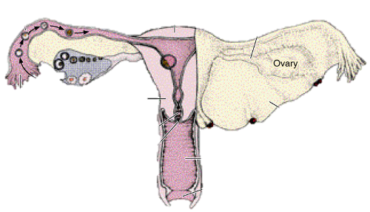
Органи жіночої статевої системи
Внутрішні
яєчники (гонади),
яйцеводи (маткові, або Фаллопієві, труби),
матка,
піхва
Зовнішні
Молочні залози

Slide 3
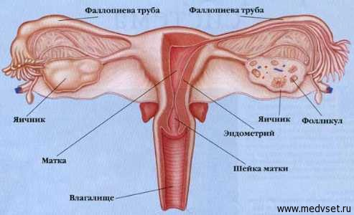
Функції:
генеративна - утворення статевих клітин,
ендокринна - продукція статевих гормонів (естрогенів),
внутрішньоутробний розвиток плода,
секреція молока – грудне вигодовування.

Slide 4
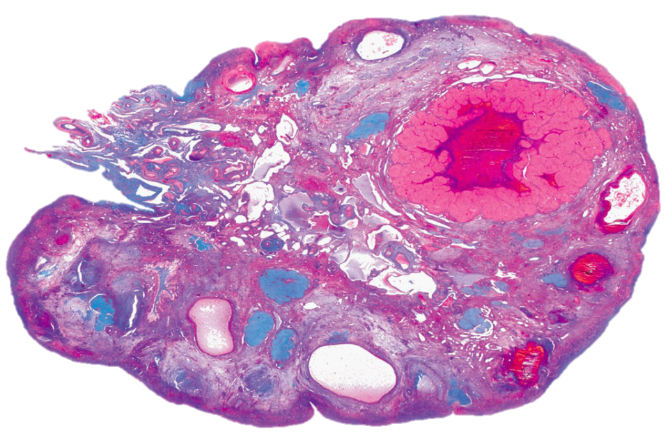
Яєчник
Жіноча статева залоза:
продукує жіночі статеві гормони (естрогени та прогестерон).
Репродуктивний орган: продукує жіночі статеві клітини (яйцеклітини).

Slide 5
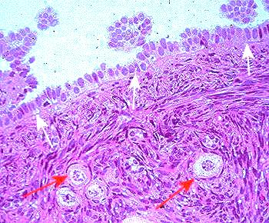
Яєчник
Зовні вкритий
одношаровим кубічним епітелієм.
Під епітелієм міститься білкова оболонка ( колагенові та еластичні волокна, гладкі міоцити)

Slide 6
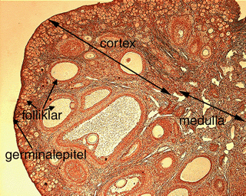
Яєчник
У яєчнику розрізняють
кіркову та мозкову речовину.
Кіркова речовина оточує мозкову у вигляді підкови, але її немає в ділянці воріт яєчника.
Кіркова речовина складається зі строми та паренхіми.
Паренхіма представлена фолікулами та їх похідними (жовті тіла, атретичні фолікули та ін.)
Строма утворена сполучною тканиною, містить колагенові та невелику кількість еластичних волокон, багата на фібробласти.

Slide 7
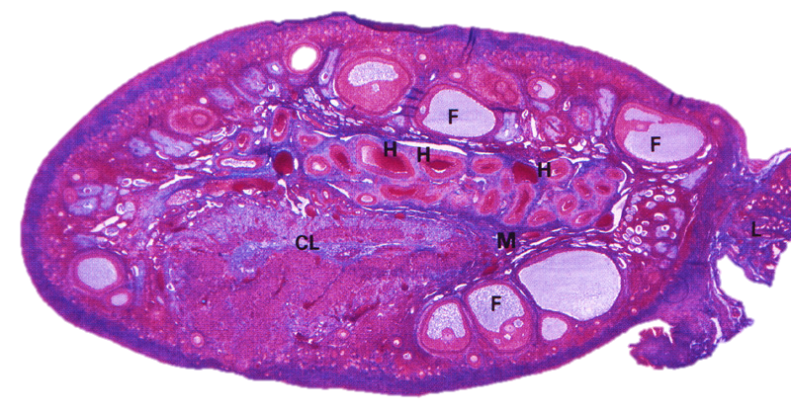
мезотелій
Білкова оболонка
Кіркова речовина
Мозкова речовина
CL – жовте тіло; F – фолікули;

Slide 8
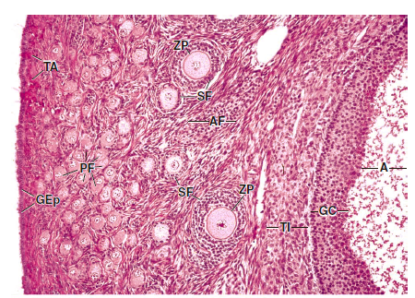
Яєчник
Мозкова речовина утворена сполучнотканинною стромою з великою кількістю еластичних волокон, великих судин, нервових волокон, нервових закінчень і у 93% жінок - так званою сіткою яєчника).

Slide 9
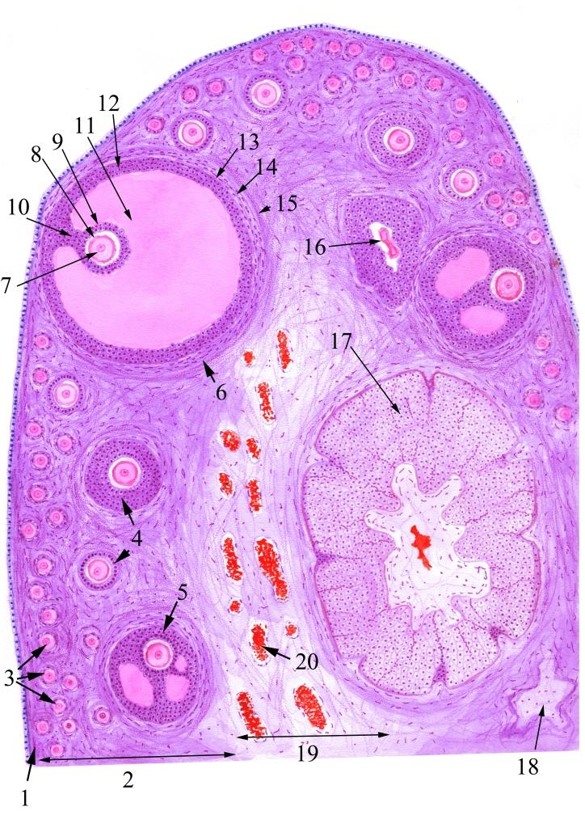
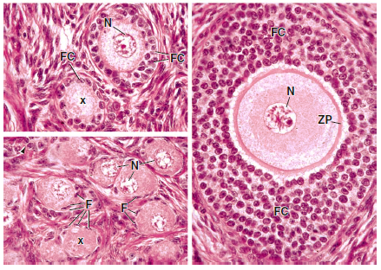

Slide 10
Фолікули яєчника
Похідні фолікулів
Примордіальний фолікул
Первинний фолікул
Вторинний фолікул
Третинний (зрілий) фолікул
Атретичний фолікул
Атретичне тіло
Жовте тіло
Біле (білувате) тіло

Slide 11
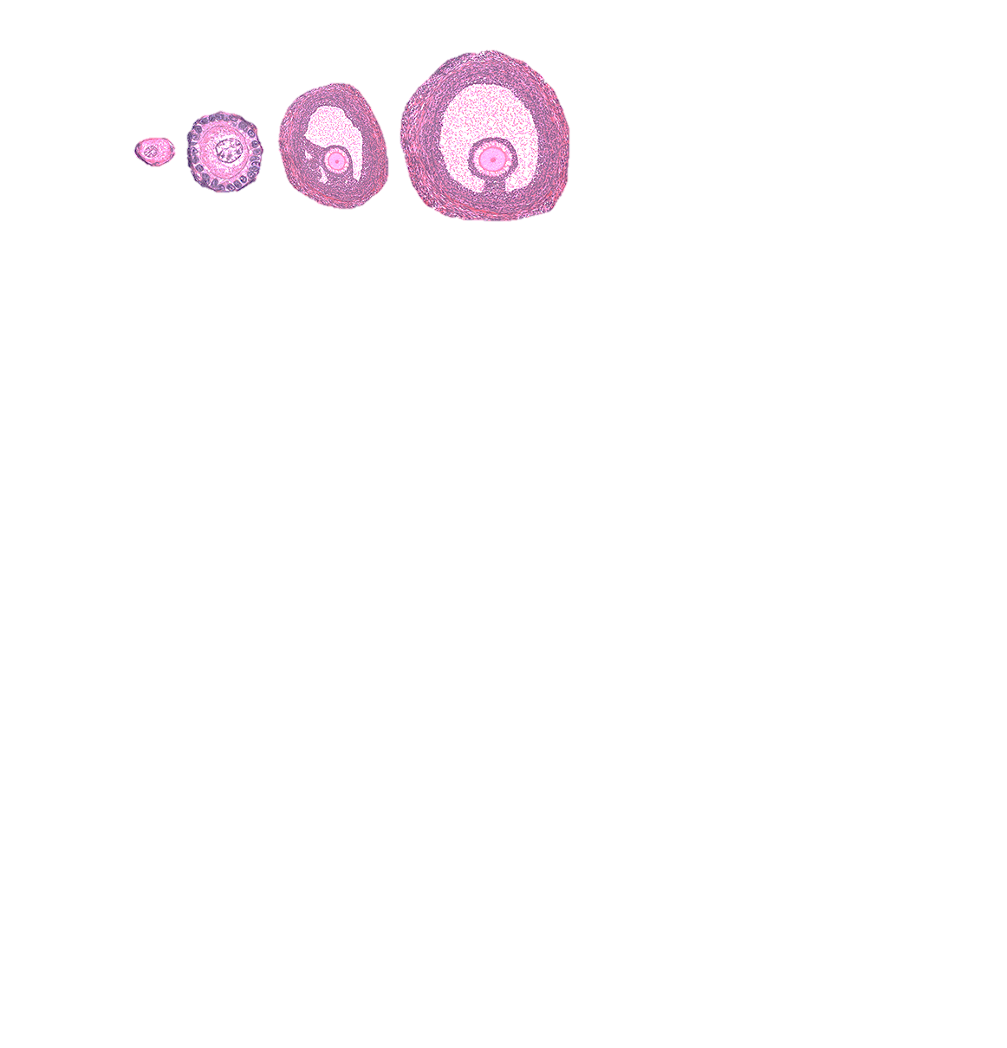
Ріст фолікула
Примордіальний фолікул
Первинний фолікул
Вторинний фолікул
Третинний (зрілий) фолікул
Малий ріст
триває роками
не залежить від ФСГ
Великий ріст
триває близько
14 днів
контролюється ФСГ

Slide 12
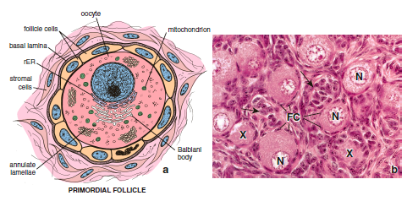
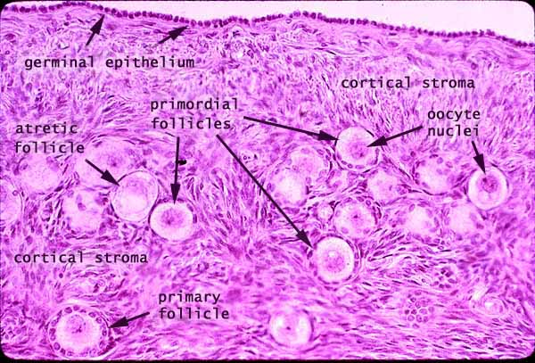
Примордіальні фолікули
складаються з овоцита І порядку,
оточеного одним шаром плоских фолікулярних клітин.
розташовані у поверхневому шарі кіркової речовини.

Slide 13
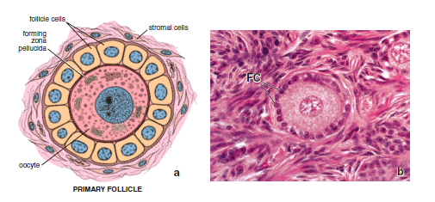
Первинні фолікули
Мають більші розміри, ніж примордіальні
З’являється блискуча оболонка
Фолікулярний епітелій стає кубічним, розташовується одним або декількома шарами

Slide 14
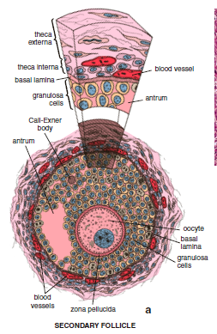
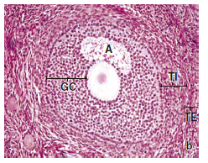
Вторинні фолікули
Оточені багатошаровим фолікулярним епітелієм
Починає утворюватись порожнина (антрум), заповнена рідиною, яку продукують фолікулярні клітини. Рідина містить естрогени.
Утворюються під час статевого дозрівання.

Slide 15
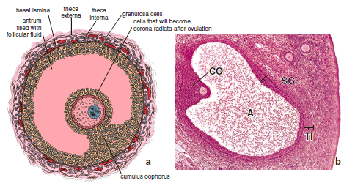
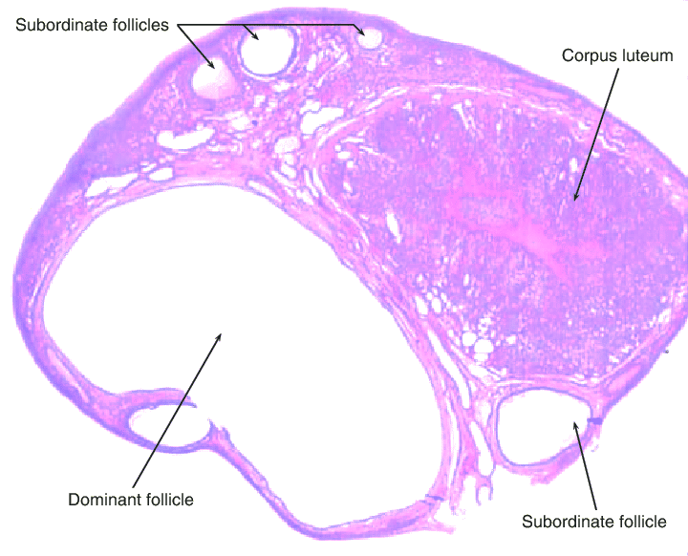
Третинний, зрілий фолікул
Третинний (антральний), або зрілий (Граафів пухирець) — це фолікул, готовий до овуляції.
всередині утворюється порожнина (антрум) – фолікулярна печера.
фолікулярний епітелій формує зернистий шар (гранульозу) фолікула,
на внутрішній стінці фолікула зернистий шар утворює виступ – яйценосний горбок (cumulus ooforus), у якому міститься овоцит, оточений багатьма шарами фолікулярних клітин.
Стінка зрілого фолікула витончується і розпушується під дією ферментів, він пересувається до поверхні яєчника і наступає овуляція.

Slide 16
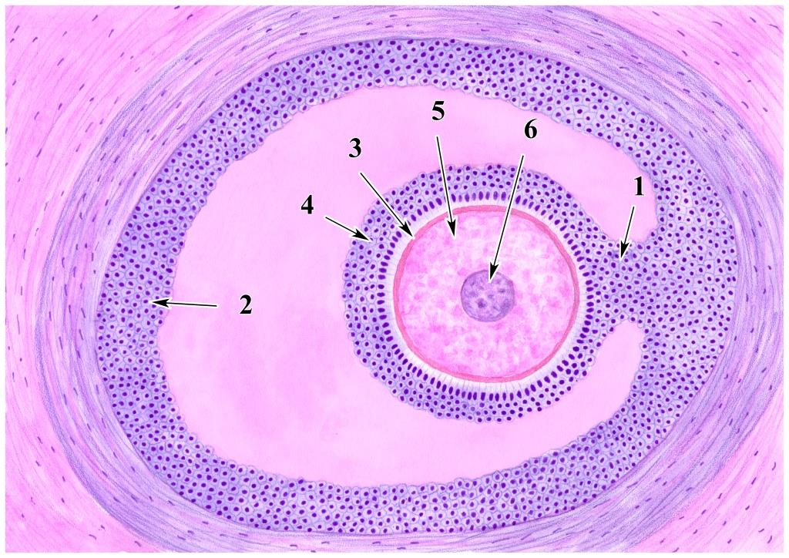
Третинний, зрілий фолікул

Slide 17
Фолікули яєчника
Примордіальний фолікул
Первинний фолікул (ранній)
Вторинний фолікул
Третинний (зрілий) фолікул
Овоцит І порядку, оточений 1 шаром плоских фолікулярних клітин
Первинний фолікул (пізній)
+ тека, фолікулярний епітелій стає багатошаровим
+ кілька порожнин, заповнених рідиною, тека розділяється на зовнішню і внутрішню
Злиття порожнин фолікула в антрум, утворення яйценосного горбка
+ блискуча оболонка, епітелій стає кубічним

Slide 18
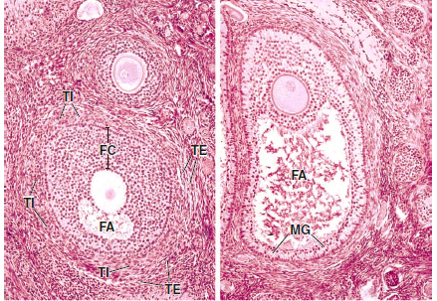

Slide 19
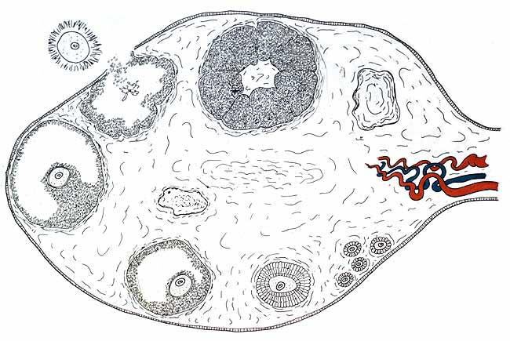
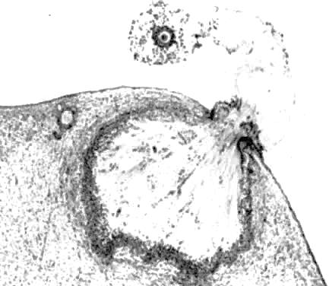
Овуляція —
процес розриву стінки зрілого фолікула та стінки яєчника і вихід ово­цита, оточеного фолікулярними клітинами, в черевну порожнину і далі в просвіт яйцевода.
Овуляція відбувається під дією лютропіну гіпофіза.

Slide 20
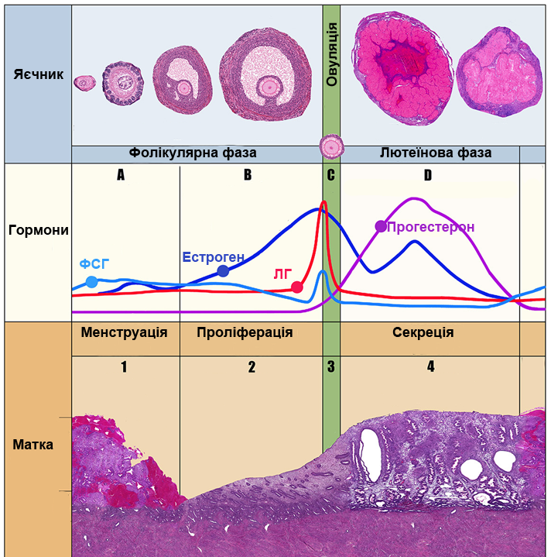
ФСГ (фолікулостиму-люючий) гормон стимулює ріст фолікулів
Фолікулярні клітини продукують естрогени
Жовте тіло продукує прогестерон

Slide 21
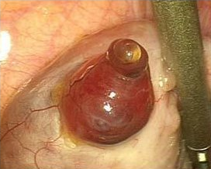
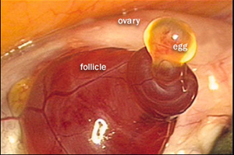

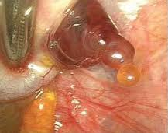
Овуляція

Slide 22
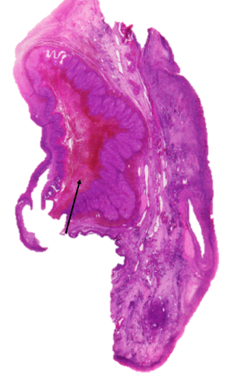
Жовте тіло (corpus luteum)
Після овуляції із залишків зрілого фолікула утво­рюється тимчасова додаткова ендокринна залоза —
жовте тіло .
Стадії розвитку:
Проліферації та васкуляризації
Залозистого метаморфозу
Розквіту
Інволюції

Slide 23
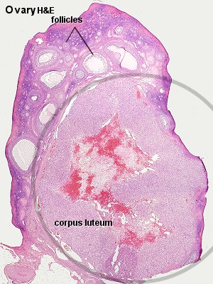
Стадія проліферації та васкуляризації
при овуляції відбувається крововилив з пошкоджених судин,
кров накопичується у центрі майбутнього жовтого тіла.
Кров'яний згусток швидко організується, і на його місці виникає сполучнотканинний рубець.
Клітини зернистого шару фолікула починають розмно­жуватися і проростають густою сіткою кровоносних капілярів.

Slide 24
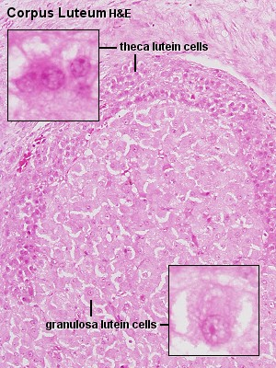
Стадія залозистого метаморфозу
клітини зернистого шару накопичують жовтий пігмент лютеїн і перетворюються у залозисті клітини –зернисті (гранульоза-клітинні) лютеоцити.
з клітин внутрішньої теки утворюються тека-лютеоцити.

Slide 25
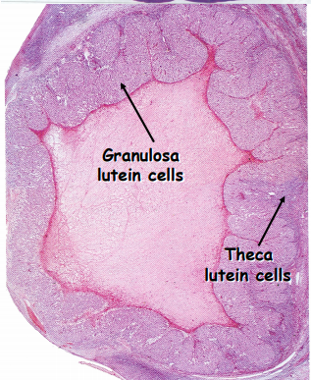
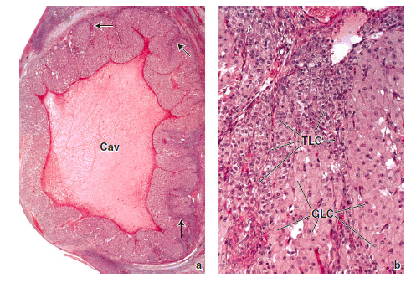

Slide 26
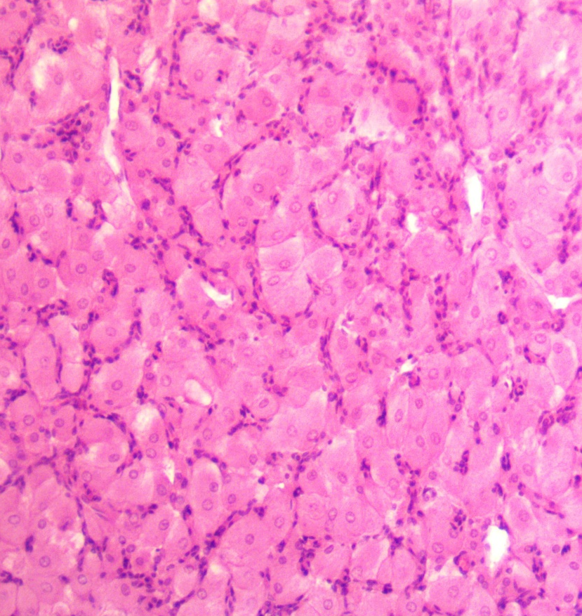
Стадія розквіту
під впливом лютеїнізуючого гормону клітини починають продукувати гормон прогестерон

Slide 27
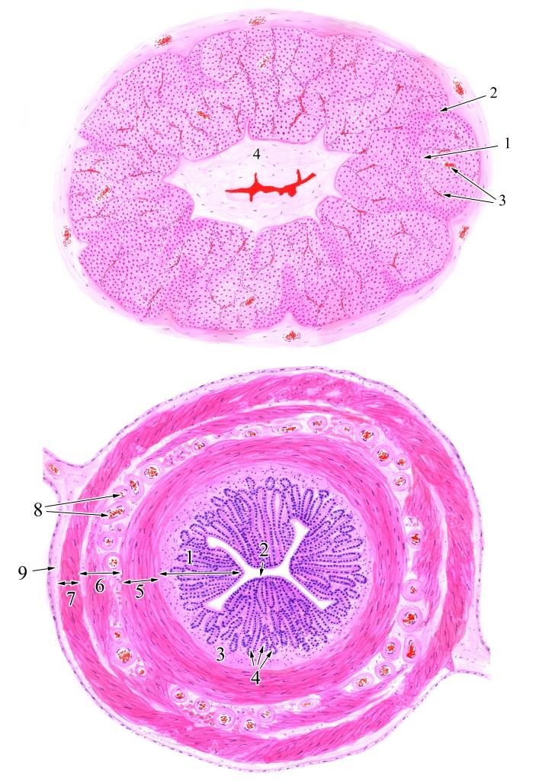

Slide 28
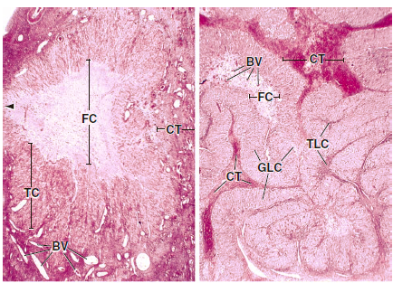
Жовте тіло людини (x20):
BV – кровоносні судини;
FC – колишня фолікулярна порожнина;
KT – сполучна тканина;
TC – клітини, що трансформуються в жовте тіло;
GLC – клітини гранульозного лютеїну

Slide 29
Прогестерон :
зумовлює фазу секреції у менструальному циклі,
готує матку до імплантації
є необхідним для нормального перебігу перших трьох-чотирьох місяців вагітності.
Стадія розквіту жовтого тіла, якщо не настає вагітність, продовжується 12–14 діб;
таке жов­те тіло досягає розмірів 1,5–2 см і називається циклічним, або менструальним, жовтим тілом.
У тому випадку, коли жінка вагітніє, стадія розквіту жовтого тіла про­довжується 11 – 12 тижнів, жов­те тіло досягає 5 см у діаметрі і називається жовтим тілом вагітності.

Slide 30
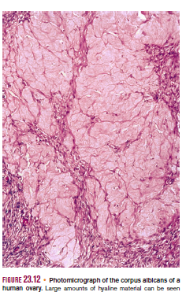
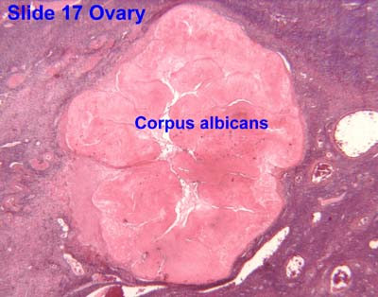
Стадія зворотного розвитку
клітини жовтого тіла гинуть, а сполучна тканина центрального рубця розростається.
Так виникає білувате тіло

Slide 31
Яєчниковий цикл
Фолікулярна фаза | Овуляція | Лютеїнова фаза (фаза жовтого тіла)
ФСГ | ЛГ | ЛГ
Ріст фолікула | Розрив фолікула та вихід овоциту із фолікула | Формування жовтого тіла
Естрогени |  | Прогестерон

Slide 32
Атрезія фолікулів
Примордіальний фолікул
Первинний фолікул
Вторинний фолікул
Третинний (зрілий) фолікул
Жовте тіло
Біле тіло
Атретичний фолікул
Атретичне тіло

Slide 33
Атрезія фолікулів
Ростуть одночасно кілька фолікулів (≈20)
лише два розвиваються у зрілі фолікули,
з них :
один дегенерує,
а один здійснює овуляцію.
Інші фолікули вступають в «зворотний розвиток» – атрезію
Процес атрезії фолікулів зумовлений білковим гормоном гонадокриніном (аналог iнгібіну сім'яників), який продукується разом з естрогенами зернистим шаром зрілих фолікулів, та фолікулів, що ростуть.

Slide 34
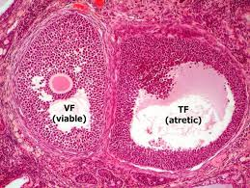
Атрезія фолікулів
овоцит гине ,
клітини внутрішньої теки та фолікулярні клітини продовжують продукувати естрогени.
прозора зона деякий час залишається в центрі атретичного тіла
процес атрезії фолікулів необхідний:
для елімінації зайвих яйцеклітин,
для забезпечення організму естрогенами.

Slide 35
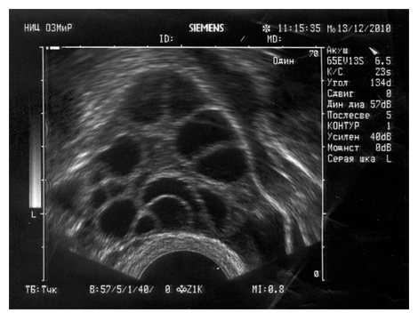
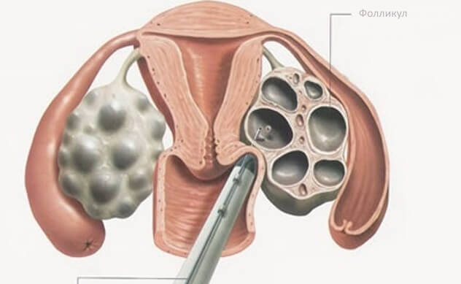

Slide 36
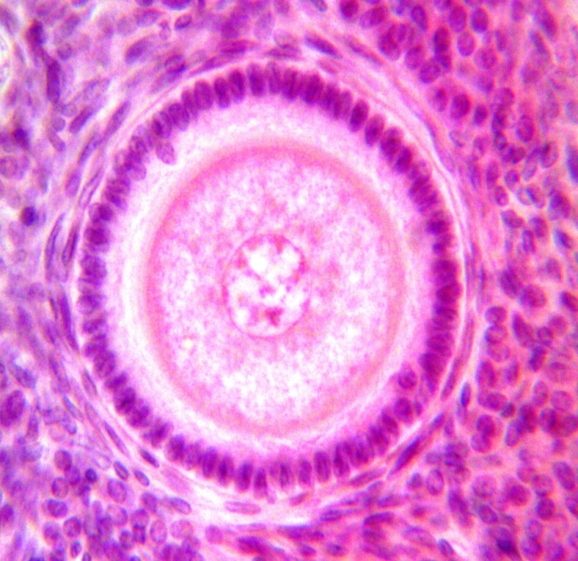
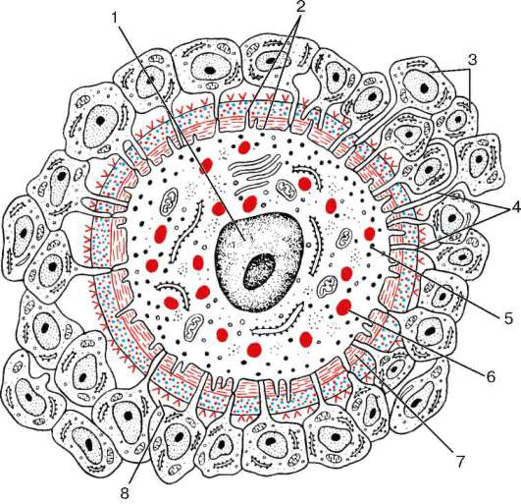
Яйцеклітина
Оболонки:
Цитолема
Блискуча оболонка (zona pellucida) – утворена глікопротеїнами ZP1, ZP2, ZP3, ZP4
Променистий вінець (corona radiata) – утворена фолікулярними клітинами
Діаметр – близько 130 мкм
Ядерно-цитоплазматичний індекс 1:10
За розподілом жовтка яйцеклітина людини вторинно оліго-, ізолецитальна.

Slide 37
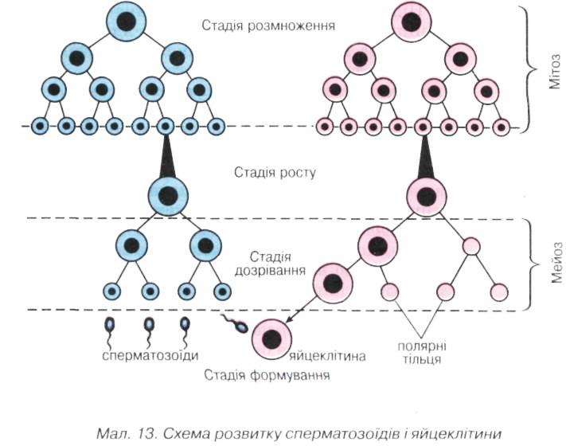
Розмноження
Ріст
Дозрівання
Овогенез – процес утворення статевих клітин

Slide 38
Овогонії (оогонії) | 2n 2c
Овоцити І порядку | 2n 4c
Овоцити ІІ порядку | 1n 2c
Яйцеклітини | 1n 1c

Slide 39
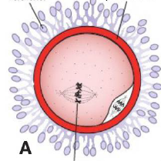
Овогонії (оогонії) | 2n 2c
Овоцити І порядку | 2n 4c
Овоцити ІІ порядку | 1n 2c
Яйцеклітини | 1n 1c
Овуляція

Slide 40

Овогонії (оогонії) | 2n 2c
Овоцити І порядку | 2n 4c
Овоцити ІІ порядку | 1n 2c
Яйцеклітини | 1n 1c
Момент запліднення

Slide 41
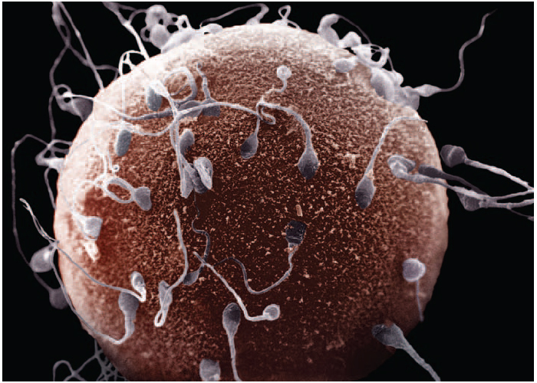


Slide 42
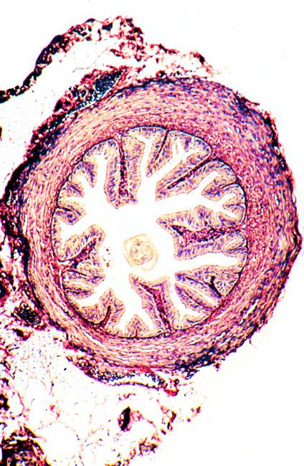
Статеві шляхи
Яйцеводи (маткові труби), матка та піхва мають три оболонки:
Слизова (епітелій та власна пластинка – пухка сполучна тканина)
М’язова (гладенька м’язова тканина)
Адвентиційна оболонка (пухка сполучна тканина) або серозна оболонка (очеревина) – пухка сполучна тканина та мезотелій.

Slide 43
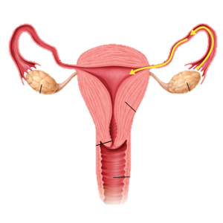
Маткова труба (tuba uterina, salpinx)
парний трубчастий орган,
починається від дна матки,
проходить у складі широкої зв'язки матки до біч­ної поверхні малого тазу і закінчується біля яєчників.
Стінка утворена трьома оболонками:
слизовою, м'язовою та серозною.

Slide 44
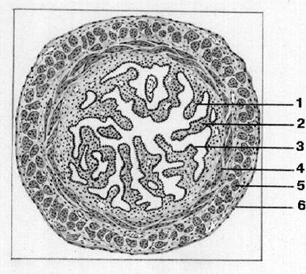
Слизова оболонка:
складається з епітелію та власної пластинки
утворює складки
Епітелій – одношаровий призматичний, містить два види клітин: війчасті та секреторні.
Власна пластинка слизової побудована з пухкої сполучної тканини
Рис. Стінка маткової труби: 1 - слизова оболонка; 2 - власна пластинка слизової оболонки; 3 - епітелій, який покриває складки; 4 - внутрішній (циркулярний) шар; 5 - зовнішній (косий і поздовжній);
6 - мезотелій на підлеглій сполучній тканині.

Slide 45
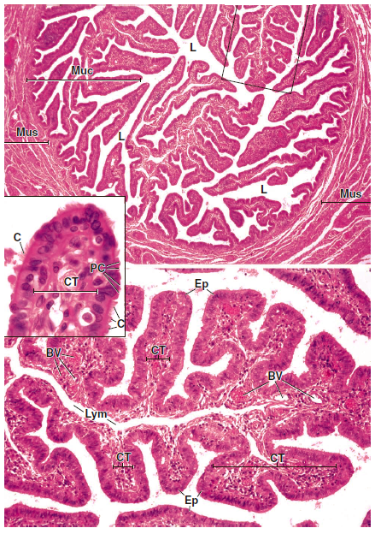
Слизова оболонка:
складається з епітелію та власної пластинки
утворює складки
Епітелій – одношаровий призматичний, містить два види клітин: війчасті та секреторні.
Власна пластинка слизової побудована з пухкої сполучної тканини

Slide 46
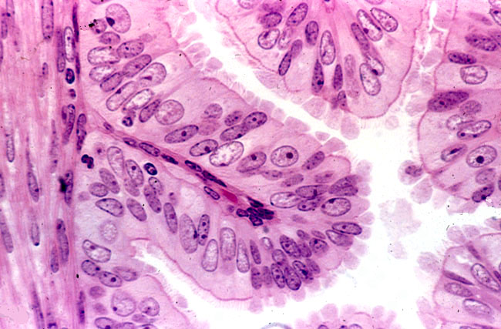
Слизова оболонка:
складається з епітелію та власної пластинки
утворює складки
Епітелій – одношаровий призматичний, містить два види клітин: війчасті та секреторні.
Власна пластинка слизової побудована з пухкої сполучної тканини

Slide 47
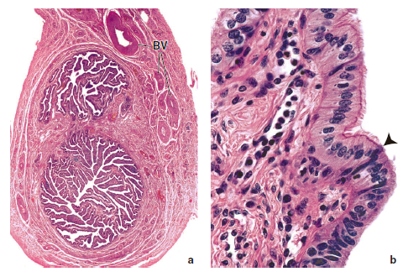
Слизова оболонка:
складається з епітелію та власної пластинки
утворює складки
Епітелій – одношаровий призматичний, містить два види клітин: війчасті та секреторні.
Власна пластинка слизової побудована з пухкої сполучної тканини

Slide 48
М’язова оболонка:
складається з двох шарів гладких міоцитів –
внутрішнього циркулярного
зовнішнього поздовжнього

Slide 49
Серозна оболонка:
складається із
пухкої сполучної тканини
мезотелію.

Slide 50
Функції маткових труб
транспорт статевих клітин до місця запліднення
забезпечення умов для капацитації сперматозоїдів,
створення середовища, сприятливого для запліднення;
транспорт зиготи в матку: у матковій трубі проходить початковий період ембріогенезу.

Slide 51
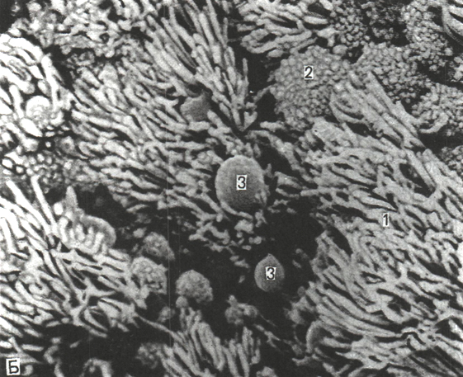


Slide 52
Матка (uterus)
Орган, що призначений для виношування плода.
Порожнистий орган, стінка має три оболонки:
слизова (ендометрій),
м'язова (міометрій),
серозна (периметрій).

Slide 53

Матка (uterus)
Порожнистий орган, стінка має три оболонки:
слизова (ендометрій),
м'язова (міометрій),
серозна (периметрій).

Slide 54

Периметрій
серозна оболонка – очеревина
пухка сполучна тканина, вкрита мезотелієм.
серозна оболонка – очеревина
пухка сполучна тканина, вкрита мезотелієм.

Slide 55

Міометрій
Утворений гладкими міоцитами.

Slide 56
Міометрій
має три шари:
підслизовий (внутрішній)
судинний (середній, містить великі судини)
надсудинний (зовнішній)
Окситоцин викликає скорочення міоцитів

Slide 57

Міометрій
У невагітному стані ма­са матки 70–100 г,
Під час вагітності в відбуваються:
Гіпертрофія
Гіперплазія

Slide 58

Ендометрій
Складається з
епітелію та
власної пластинки.
Епі­телій утворює трубкоподібні вростання у власну пластинку - маткові залози або крипти.

Slide 59

Ендометрій
Епітелій – одношаровий призматичний;
складається з війчастих і секреторних клітин.
Власна пластинка слизової оболонки утворена пухкою сполучною тканиною.

Slide 60
Ендометрій
має 2 шари:
базальний
(нижній, зберігається при менструації)
функціональний
(верхній, відторгається при менструації та під час пологів у складі плаценти).
Шари мають різне кровопостачання

Slide 61
Ендометрій
має 2 шари:
базальний
(нижній, зберігається при менструації)
функціональний
(верхній, відторгається при менструації та під час пологів у складі плаценти).
Шари мають різне кровопостачання

Slide 62
Шийка матки
Зовнішня (піхвова) частина покрита багатошаровим плоским незроговілим епітелієм
Цервікальний канал вистелений одношаровим циліндричним епітелієм, слизова оболонка має цервікальні залози.

Slide 63

Шийка матки
Зовнішня (піхвова) частина покрита багатошаровим плоским незроговілим епітелієм
Цервікальний канал вистелений одношаровим циліндричним епітелієм, слизова оболонка має цервікальні залози.

Slide 64


Рис. Зона трансформації шийки матки. Різка зміна багатошарового плоского епітелію на простий стовпчастий епітелій. Неопластичні зміни, що приводять до розвитку раку шийки матки, найчастіше починаються в зоні трансформації.
CG – у сполучній тканині розташовані розгалужені цервікальні залози, що виділяють слиз.
Рис. Ратифікований плоский епітелій ектоцервіксу. Багатошаровий епітелій та волокниста сполучна тканина, що лежить під ним. Зрілі епітеліальні клітини мають прозору цитоплазму, яка відображає високий вміст глікогену. Увігнуті тканинні сосочкивиступають у епітеліальні щілини.

Slide 65
Піхва
Слизова оболонка:
- Епітелій (багатошаровий плоский незроговілий)
- Власна пластинка (пухка сполучна тканина)
М’язова оболонка (гладенька м’язова тканина)
Адвентиційна оболонка (пухка сполучна тканина)

Slide 66

Піхва
Слизова оболонка:
- Епітелій (багатошаровий плоский незроговілий)
- Власна пластинка (пухка сполучна тканина)
М’язова оболонка (гладенька м’язова тканина)
Адвентиційна оболонка (пухка сполучна тканина)

Slide 67


Slide 68
Оваріально-менструальний цикл
Циклічні зміни, що відбуваються у функціональному шарі ендометрію, проявом яких є щомісячні маткові кровотечі – менструації
Перебудови в ОМЦ залежать від циклічних змін у яєчнику, виділення ним естрогенів та прогестерону (оваріального циклу).
У зв'язку з цим місячний цикл в організмі жінки отримав назву оваріально-менструального.
Тривалість менструального циклу вираховується від першо­го дня попередньої менструації до першого дня наступної .
У більшості (60 %) жінок тривалість циклу становить 28 днів.

Slide 69
Циклічна секреція ФСГ та ЛГ гіпофіза
Яєчниковий цикл
Матковий цикл
Секреція гормонів яєчників (естрогенів та прогестерону)

Slide 70
Менструація | Постменструальна фаза |  |  | Пременструальна фаза
Фаза менструації | Фаза регенерації | Фаза проліферації | Фаза відносного спокою | Фаза секреції
1-3 доба | 3-15 доба |  |  | 15-28 доба
Менструація | Постменструальна фаза |  |  | Пременструальна фаза
Фаза менструації | Фаза регенерації | Фаза проліферації | Фаза відносного спокою | Фаза секреції
1-3 доба | 3-5 доба | 5-11 доба | 11-15 доба | 15-28 доба

Slide 71
Гіпофіз | ФСГ |  |  |  | ЛГ |  | ЛГ
Яєчник | Фолікулярна фаза: ріст фолікула - |  |  |  | Овуляція |  | Лютеїнова фаза – функціонування жовтого тіла
 | Продукція естрогенів |  |  |  |  |  | Продукція прогестерону
Матка | Менструальна фаза | Постменструальна фаза (проліферації) |  |  |  | Пременструальна фаза (секреції)
 |  | Фаза регенерації | Фаза проліферації | Фаза відносного спокою
 | 1-3 доба | 3-5 доба | 5-11 доба | 11-15 доба |  | 15-28 доба

Slide 72

Молочна (грудна) залоза
Складається із 15-20 часточок, розділених сполучною та жировою тканиною.

Slide 73

Молочна (грудна) залоза
За будовою – складна розгалужена альвеолярна залоза.
Вивідні протоки відкриваються у розширення – молочні синуси, що є резервуарами молока.

Slide 74


Slide 75


Slide 76


Slide 77


Slide 78


Slide 79


Slide 80


Slide 81
РЕКОМЕНДОВАНА ЛІТЕРАТУРА
Основна
Гістологія. Цитологія. Ембріологія : підручник. / за рередакцією Луцик О. Д., Чайковський Ю. Б. Вінниця: Нова книга, 2018. 592 с.
Грабовий О. М., Яременко Л. М. Компендіум з спеціальної гістології та ембріології. Київ: Книга-плюс, 2020. 344 с.
Вахнюк Т. Гістологія з технікою гістологічних досліджень Київ: Медицина, 2018. 260 с.
Грабовий О. М., Чайковський Ю. Б., Яременко Л. М. Практикум з гістології, цитології та ембріології. Київ: Книга-плюс, 2022. 80 с.
Степаненко О., Мар’єнко Н. Гістологія, цитологія та ембріологія. Атлас гістологічних зображень з описами. Київ: Медицина, 2024. 328 с.
Павлина В., Росс М . Г. Гістологія: підручник і атлас у 2-х томах : підручник. Київ : Медицина, 2021.
Mescher A. L. Junqueira's Basic Histology: Text and Atlas. McGrawHill.16th ed., 2021. 576 p.
Додаткова
Дзержинський М. Е., Пазюк Л. М., Вороніна О. К., Гарматіна С. М., Островська Г. В. Альбом для лабораторних занять з курсу "Гістологія". Київ: Фітосоціоцентр, 2020. 50 с.
Ross M. H., Pawlina W. Histology: a text and atlas 6th edition. Lippincott Williams & Wilkins, 2011. 996 p.

Slide 82
Дякую за увагу!

